Slide 1

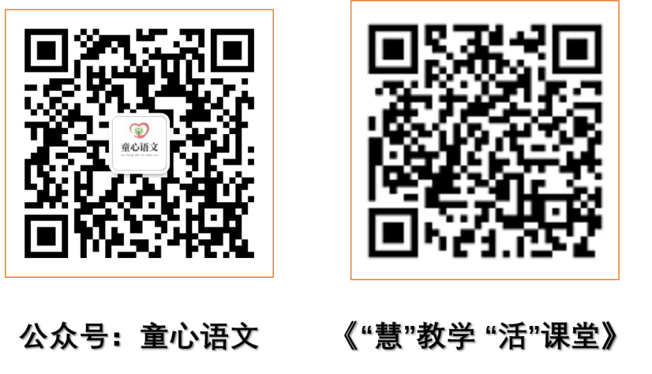
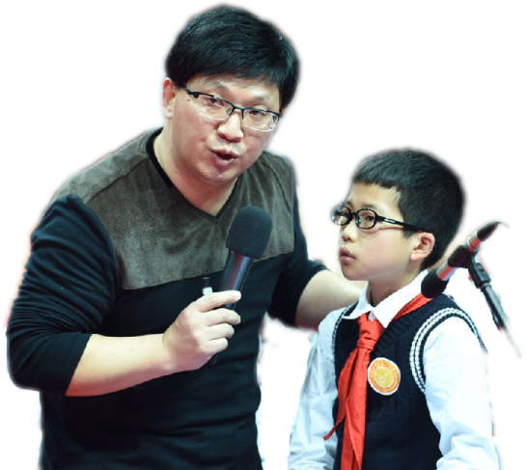

Slide 2


上语用课 做智慧人
张学伟

Slide 3

2018高考试题：
从下面三个题目中任选一题，按要求作答，180字左右：
1、《根河之恋》里，鄂温克人从原有的生活方式走向了新生活，《平凡的世界》里也有类似的故事。请你从中选取一个例子，叙述情节并作简要的点评。
要求：符合原著内容，条理清楚。

Slide 4
2、请从《红楼梦》中的林黛玉、薛宝钗、史湘云、香菱中选择一人，用一种花来比喻她，并简要陈述这样比喻的理由。要求：依据原著，自圆其说。
3、 如果请你从《边城》里的翠翠、《红岩》里的江姐、《一件小事》里的人力车夫、《老人与海》里的桑地亚哥之中选择一人，依据某个特定情境，为他（她）设计一尊雕像，你将怎样设计呢？要求：描述雕像的体态、外貌、神情等特征，并依据原著说明设计的意图。
【小学修辞运用的考试、整本书阅读开放测试】

Slide 5
（一）语文课上发生了什么
01
教课文内容
一、上语用课
02
重思想教育
03
讲语文知识
【【平台比指导重要
经验比知识重要
朗读比讲解重要】策略单元、习作单元……】

Slide 6
（二）语文教学的华丽转身
两个理念：
语文——
用听说读写的手段解决字词句篇的问题。
语文教学——
以语言学习为核心
以语文活动为主体
提升语文素养

Slide 7
一个规律（母语学习的规律）：
在阅读中积累语言；
在运用中化生经验；
在实践中形成语感

Slide 8
（三）语文活动
1、语文活动和非语文活动
非语文活动——《国宝》《白求恩》
语文活动——《晋祠》《看云识天气》《钱学森》
有效的“非语文”活动——
简笔画：《锄禾》《背影》

Slide 9
2、语文活动的特点
群体性：（点对面，面对中下）
【概括、改写、听写、批注等许多形式 】
《景阳冈》——读 《松鼠》——做
《半截蜡烛》——导戏、演戏、续戏、评戏
交互性：《曼谷的小象》《西门豹》
层次性： 《乡愁》《找羽毛球》《画风》
《黄鹤楼》《童第周》《闻官军》

Slide 10
3、语文活动的基本形式
听：有选择有思考地听：
【听比记重要，想比听重要，说比想重要】
说：按要求有质量地说
【概括说、具体说、评议说、对话说】
读：有目的从从容容地读
写：多角度形式多样地写
【改写、补写、续写……】

Slide 11
（四）好课的标准
1、课的核心：
立足语感形成
着眼经验化生
聚焦语言实践
2、课的结构：一个点一条线层层推进
《孔乙己》《目送》《白鹭》《鹬蚌相争》
《祖父的园子》《穷人》

Slide 12
（五）语用课堂的备课：
1、基本原则
课标；低段——句子和句群
中段——段落和简单的篇章
高段——篇章和多种方法运用

Slide 13
2、定位
种子
例子
引子
材料
古诗文及现代经典篇目
表达特点突出的现代文
经典名著的选篇（窗口）
具有一定特点的时文

Slide 14
3、课例：画 风
宋涛、陈丹、赵小艺在一起画画。他们在洁白的纸上画了房子、太阳、大树，陈丹还在树上画了几只小鸟。
宋涛：“谁能画风？”
陈丹说：“风，看不见，摸不着，谁也画不出来。”
赵小艺眨眨眼睛，想了想，说：“我能！”只见他在房子前面画了一根旗杆，旗子在空中漂浮着。
宋涛说：“是风，风把旗子吹得飘起来了。”
陈丹说“我也会画风了。”说着，她在大树旁边画了几棵弯弯的小树.

Slide 15
画 风
宋涛想了想，他把画上的太阳擦去，画了几片乌云，又画了几条斜斜的雨丝，说：“下雨了，风把雨丝吹斜了。”
赵小艺笑着说：“我还能画！”她画了个拿风车的小男孩，风车呼呼地转。
三个小朋友正说着，画着，忽然吹来一阵风，画中的景物好象都在动。一张张画显得更美了。

Slide 16
画 风
赵小艺眨眨眼睛，想了想，说：“我能！”只见他在房子前面画了一根旗杆，旗子在空中漂浮着。
宋涛想了想，他把画上的太阳擦去，画了几片乌云，又画了几条斜斜的雨丝，说：“下雨了，风把雨丝吹斜了。”

Slide 17
海底世界
海底动物各有各的活动特点。海参靠肌肉伸缩爬行，每小时只能前进四米。梭子鱼每小时能游几十千米，攻击其他动物的时候，比普通的火车还要快。乌贼和章鱼能突然向前方喷水，利用水的反推力迅速后退。有些贝类自己不动，但能巴在轮船底下做免费的长途旅行。还有些深水鱼，它们自身就有发光器官，游动起来像闪烁的星星。

Slide 18
一夜的工作
那是一间高大的宫殿式的房子，室内陈设极其简单，一张不大的写字台，两把小转椅，一盏台灯，如此而已。
这时候，值班室的同志送来两杯热腾腾的绿茶，一小碟花生米，放在写字台上。总理让我跟他一起喝茶，吃花生米。花生米并不多，可以数得清颗数，好像并没有因为多了一个人而增加了分量。
他一句一句地审阅，看完一句就用笔在那一句后面画上一个小圆圈。他不是浏览一遍就算了，而且一边看一边思索，有时停笔想一想，有时问我一两句。夜很静，经过相当长的时间总理才审阅完，把稿子交给了我。

Slide 19
一夜的工作
在回来的路上，我不断地想，不断地对自己说：“这就是我们的总理。我看见了他一夜的工作。他多么劳苦，多么简朴！”
在以后的日子里，我经常这样想，我想高声对全世界说，好像全世界都能听见我的声音：“看啊，这就是我们中华人民共和国的总理。我看见他一夜的工作。他每个夜晚都是这样工作的。你们看见过这样的总理吗？”

Slide 20
4、语用课堂备课的五种方法：
a、补白：《镇定女主人》《母亲的鼓励》
《爸爸的老师》
b、扩点：《哪吒》《话题说话》
c、迁移：《祖父园子》《桂花雨》《匆匆》《早》
d、改写
变顺序：《恐龙》
变文体：《左公柳》《卢沟桥的狮子》《金字塔》
变视角：《最大的麦穗》

Slide 21
e、整合阅读： （诗词教学为例）
正向群读：
一个主题《示儿》《春望》
侧向群读：
一带多篇相同中有不同
反向群读：
《卜算子咏梅》与毛主席《咏梅》比较
古今群读：
《乡愁组诗》

Slide 22

当你的目标是提高学生的语文能力语文素养，
当你的眼里看到的是文本呈现的语言规律，
当你心里想的是如何组织语文学习活动，
当你真正把课文当成一个例子一个凭借的时候，
你会豁然开朗，你会把内容放下，关注语言，关注活动，
关注学生，关注读书，进入自由王国。

Slide 23

二、做智慧人
（一）教师，要有一颗柔软的心；
【遥远的声音，温暖的家教，被砸锅的优秀教师……】
（二）教师，要有一颗平和的心；
【人生不是对比；达与执】

Slide 24

（三）3教师，要有一颗智慧的心
（桂贤娣、薛法根、季泽雨的故事；）
读书与成长
（屏读代替纸读，图像代替想象，速度代替深度，
关注代替专注，参考代替思考。）
陪孩子一起长大；
等孩子慢慢长大；
让孩子自己长大……

Slide 25

我的一张书单（丹阳市亲子读书电视节目)
成长篇（阅读的神奇魔力）
低年级：《小黑鱼》
中年级：《巴特先生返老还童药》
高年级：《西游记》

Slide 26
情爱篇（爱在文字间）
低：《爱心树》《猜猜我有多爱你》
中：《时代广场的蟋蟀》《父与子》《绿山墙的安妮》
高：《红楼梦》
勇气篇（文字的力量）
低：《勇气》
中：《女巫》
高：《水浒传》、《三国演义》

Slide 27
4、教师，要有一颗入世的心（不愤世）
国风：
五个认同：民族、国家、执政党、社会主义和文化认同
故事——马来西亚之行（感动与遗憾）
吕叔湘：睁大眼孔读书，立定脚跟做人；
我校的育人目标：
人，中国人，现代中国人【阅读，需要两只眼睛】
家风：钱查，孔孟颜曾仲

Slide 28
人生三句话
1、人总是要死的。
2、没有一个人的一生是一帆风顺的。
3、再大的辉煌也会成为过去的。

Slide 29
当你明白无常 当你明白无常
你就不会张扬 你就不会悲伤
今日虽然华丽风光 今日虽然愁云惨淡
明日可能暗淡无光 明日可能满天阳光

Slide 30
当你明白无常 当你明白无常
得，有什么喜 一切都觉得正常
失，有什么伤 真正时时看见
得失也不过空花一场 真正刻刻觉知
就能获得真正内在的平静安详

Slide 32


谢 谢
THANKS

